Slide 1

Session de formation
Nouvelle-Écosse
2023

Slide 2


Présentation d’aujourd’hui
Notes:
Agenda
Durée de la présentation : Environ une heure
Questions : Si vous avez des questions lors de ce wébinaire, n’hésitez pas à les faire parvenir à la coordonnatrice de l’IMPDE à l’Offord Centre for Child Studies à l’adresse électronique suivante : rasope@mcmaster.ca

Slide 3

Présentation d’aujourd’hui
Importance d’examiner ces années
L’instrument de mesure du
développement de la petite enfance (IMDPE)
Le remplissage de l’IMDPE en ligne
Notes:
Dans cette présentation, je vais vous offrir de l’information sur l’importance des premières années pour le développement sain des enfants et sur la raison pour laquelle il est important d’examiner ces années. J’vais également vous offrir de l’information sur l’IMDPE et j’vous expliquerai comment remplir le questionnaire de l’IMDPE en ligne.

Slide 4

Les 1ères années sont importantes
Elles ont un impact sur le développement futur
Notes:
Grâce à de nombreuses études en neuroscience, on sait que les premières années de vie représentent la période de temps la plus importante dans la vie d’une personne. Les études démontrent que l’interaction entre les gènes d’un enfant et son environnement a un énorme impact sur son développement futur.

Slide 5

Les 1ères années sont importantes
Les experiences d’un enfant lors de ses 1ères années de vie influencent l’expression génétique
Le développement cerebral lors des 1ères années de vie affecte grandement l’habileté à apprendre lorsqu’il/elle commence l’école
Notes:
Les expériences d’un enfant lors de ses 1ères années de vie influencent la façon dont ses gènes sont exprimés et le développement cérébral qui prend place lors des 1ères années de vie d’un enfant affecte grandement son habileté à apprendre lorsqu’il commence l’école.

Slide 6
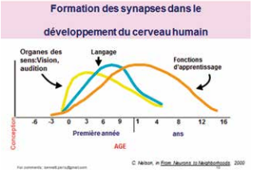
Le cerveau de l’enfant
Le cerveau se développe de façon hiérarchique, en commençant par les circuits les plus simples et ensuite aux plus complexes
Notes:
En lien avec ceci, il existe des périodes sensibles dans le développement de diverses parties du cerveau d’un enfant, des périodes où il est sensible à l’acquisition de capacités précises. Les voies sensorielles, telles que celles responsables pour la vision et l’audition, sont les premières à se développer, suivies par le langage et les fonctions cognitives supérieures.
Comme vous pouvez voir dans ce graphique, les périodes de sensibilité élevée dans tous les domaines du développement atteignent leur niveau maximal dans les deux-trois premières années de vie.
Il serait donc “payant” pour le développement futur des enfants de leur offrir un environnement sûr, bienveillant et stimulant au cours de ces premières années.

Slide 7
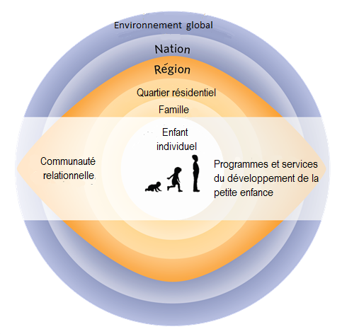
Les enfants & leurs familles ne sont pas seuls
Notes:
Comme vous le savez probablement déjà, il y a de nombreux facteurs qui influencent le développement d’un enfant. Le modèle écologique du développement humain de Bronfenbrenner propose que de nombreux systèmes interagissent ensemble pour influencer chaque individu.

Slide 8

Un effort apporté dans les 1ères années, lorsque les systèmes neuronaux sont les plus malléables et sensibles aux changements, peut avoir un grand impact positif à long-terme
Notes:
Message clé
Le plus longtemps qu’on attend avant d’essayer de changer un trajectoire, le plus d’énergie sera requis pour le changer
Un effort apporté dans les 1ères années, lorsque les systèmes neuronaux sont les plus malléables et sensibles aux changements, peut avoir un grand impact positif à long-terme

Slide 9
Pourquoi mesurer?
État développemental
Programmes d’intervention et de prévention
Plus grand besoin
Faire une différence
Notes:
Vous vous demandez peut-être, pourquoi est-il important de mesurer la santé développementale des enfants? Parmi plusieurs raisons, il est important parce qu’on a besoin de savoir l’état développemental de nos jeunes enfants, on a aussi besoin de savoir si les programmes d’intervention et de prévention aident les enfants et leurs familles. On a également besoin de savoir si les programmes aident ceux et celles avec le plus grand besoin et finalement, on a besoin de savoir si on fait une différence dans la vie des enfants.

Slide 10

« Pas de données, pas de problème,
pas d’action »
Alfredo Solari
Notes:
Si on ne mesure pas la santé développementale, on n’a aucune donnée, donc on ne peut pas identifier les problèmes et, par conséquent, on ne peut pas prendre les actions nécessaires pour améliorer la vie des enfants.

Slide 11

Un grand nombre d’enfants à faible risque d’échec scolaire peut avoir un plus grand fardeau sur le niveau de souffrance qu’un plus petit nombre d’enfants à risque élevé
(Based on Rose 1992, Offord et al. 1998)
Notes:
En utilisant des mesures au niveau de la population, on peut mettre en évidence les groupes d’enfants vulnérables qui, autrement, ne seraient pas remarqués. Comme l’a si bien dit le Dr. Dan Offord, un des créateurs de l’IMDPE, un grand nombre d’enfants à faible risque d’échec scolaire peut avoir un plus grand fardeau sur le niveau de souffrance qu’un plus petit nombre d’enfants à risque élevé. Les données au niveau de la population nous permettent de développer des stratégies de prévention à grande échelle qui pourraient aider le plus grand nombre d’enfants.

Slide 12

d’enfants à la maternelle au Canada sont vulnérables
Plus de 27%
Notes:
Au cours de la dernière décennie, grâce aux données recueillies par l’IMDPE, nous avons découvert, qu’à travers le Canada, plus de 27% des enfants en maternelle sont vulnérables dans au moins un domaine de leur développement.

Slide 13

Pourquoi c’est important :
Les enfants quit sont vulnérables en maternelle ont
au moins deux fois
plus de chance d’éprouver des difficultés académiques ou sociales dans le futur
Notes:
Pourquoi c’est important ?
Et bien, nous savons que les enfants qui sont vulnérables en maternelle ont au moins deux fois plus de chance d’éprouver des difficultés académiques ou sociales dans le futur.

Slide 14
Notes:
Ceci nous amène donc à l’l’IMDPE. La vision de l’IMDPE était d’avoir une mesure qui produirait des données utiles sur la santé développementale des enfants au niveau de la population afin qu’on puisse connaître l’état de santé de tous les enfants.
Cet instrument fut développé au Canada entre les années 1997 et 2000 dans le but de mesurer le développement holistique de chaque enfant dans la population.
Les données recueillies de l’IMDPE nous permettent d’amasser de l’information sur des critères d’évaluation du développement de la petite enfance au même niveau que les taux de naissance ou de survie.

Slide 15
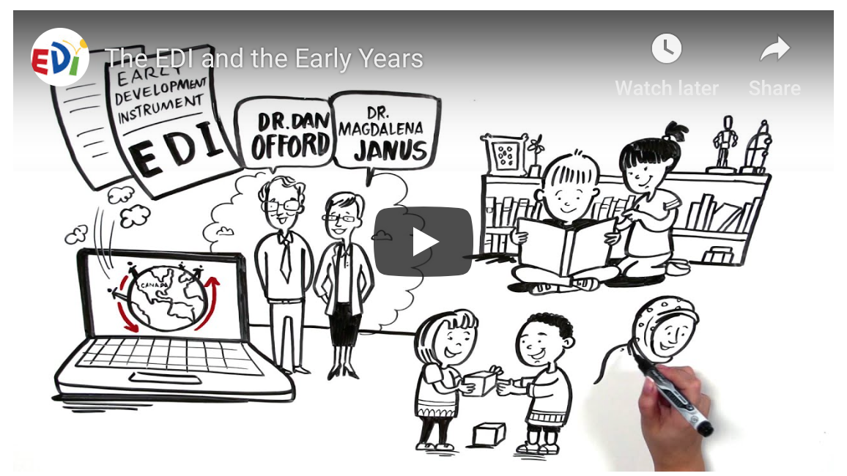
Une mesure au niveau de la population dans 5 domaines clés du développement de l’enfant
Rempli par l’enseignant.e de la maternelle pour chaque élève dans la 2e moitié de l’année scolaire
Notes:
Le but de l’IMDPE est de mesurer la santé développementale des enfants au début de leur cheminement scolaire. Ceci fait référence aux habiletés d’un enfant à répondre aux exigences de l’école, telles qu’être assez confortable pour explorer ou poser des questions, écouter l’enseignant(e), jouer et travailler avec d’autres enfants et se souvenir des règlements et les suivre.
En bref, c’est la capacité d’un enfant de bénéficier des activités éducationnelles offertes par l’école.

Slide 16
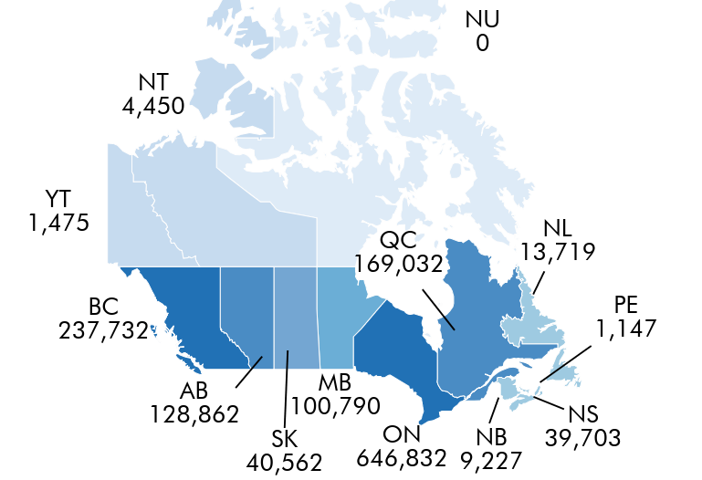
EDI in Canada
Enfants incluent dans les mises en œuvre de l’IMDPE
Notes:
Jusqu’à ce jour, l’IMDPE fut recueilli pour plus de 1 000 000 d’enfants au niveau provincial ou territorial dans 10 provinces et 2 territoires au Canada. Certaines provinces et certains territoires ont même eu plusieurs mises en œuvre au fils des ans.

Slide 17
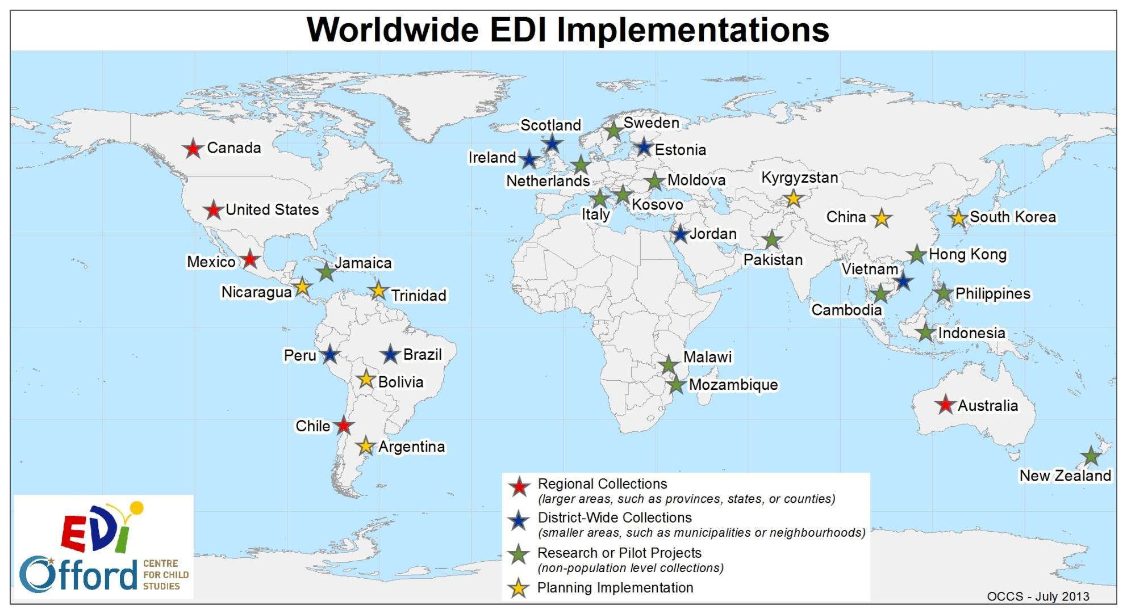
Notes:
L’IMDPE a également été recueilli à divers niveaux à travers le monde. En Australie, par exemple, l’IMDPE a été recueilli à un niveau national 3 fois.

Slide 18


Collectes de données de l’IMDPE au Nouvelle-Écosse
Collectes de données provinciales
2006
2009
2011
2012
2013
2015
2018
2020
Notes:
Les données de l’IMDPE furent amasses sur une base régulière au Nouvelle-Écosse depuis 2006 avec plusieurs collectes de données au niveau provincial depuis ce temps.

Slide 19

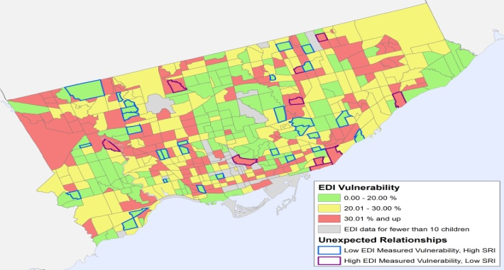

Purpose of the EDI
Objectifs de l’IMDPE
Notes:
L’IMDPE a plusieurs objectifs, tels…
Qu’offrir de l’information sur les populations d’enfants dans différentes communautés à travers le temps
identifier les endroits ayant les plus grands besoins et les plus grandes forces…
prédire le succès académique des enfants au primaire…
offrir une image de l’apprentissage chez les jeunes enfants au niveau de la communauté et aider à identifier les écarts dans les programmes et les services dans les premières années.

Slide 20
L’IMDPE est…
Remplis par les enseignant(e)s
Questionnaire de 103 items
Une mesure axée sur la population (ou un grand groupe)
Une façon de comprendre les tendances dans le développement chez les enfants de la maternelle
L’IMDPE n’est pas…
Une mesure individuelle ou de diagnostic
Une façon d’évaluer les enseignant(e)s
Notes:
L’IMDPE est un questionnaire remplis par les enseignants et comprend 103 questions. C’est un outil de mesure axée sur la population ou au niveau d’un groupe. Et c’est un outil qui nous permet de comprendre l’évolution des tendances qui ont lieu.
L’IMDPE n’est pas une mesure de diagnostic et ne devrait pas être utilisé comme mesure d’évaluation d’un enfant.
L’IMDPE n’est pas non plus une évaluation des enseignantes et enseignants.

Slide 21

Instrument de mesure du développement de la petite enfance
Santé physique et bien-être
Compétences sociales
Maturité affective
Habiletés cognitives et développement du langage
Connaissances générales et habiletés de communication
Notes:
L’IMDPE évalue la préparation des enfants à apprendre au début de leur cheminement scolaire en examinant les cinq domaines du développement suivants :

Slide 22


Santé physique & bien-être
Sous-domaines:
Préparation physique
Autonomie fonctionnelle
Motricité globale et fine
Notes:
L’IMDPE évalue la santé développementale des enfants au début de leur cheminement scolaire dans 5 domaines clés du développement. Ces 5 domaines sont divisés davantage en 16 sous-domaines.
Le premier domaine est celui de la santé physique et bien-être et inclut 3 sous-domaines : la préparation physique, l’autonomie fonctionnelle et la motricité globale et fine. Des exemples de questions sont: arrive à l’école sans avoir mangé à sa faim, manifeste une préférence établie pour la main droite ou gauche, est capable de manipuler des objets.

Slide 23


Compétences sociales
Sous-domaines:
Habiletés sociales globales
Sens de responsabilité et respect
Habitudes de travail
Fait preuve de curiosité
Notes:
Le 2e domaine est celui des compétences sociales. Ce domaine contient les 4 sous-domaines suivants : habiletés sociales globales, sens de responsabilité et respect, habitudes de travail et fait preuve de curiosité.
Des exemples de questions inclus la capacité d’un enfant de s’entendre avec ses pairs, de suivre les règles et les instructions, d’écouter attentivement et de manifester de la curiosité envers le monde qui l’entoure.

Slide 24
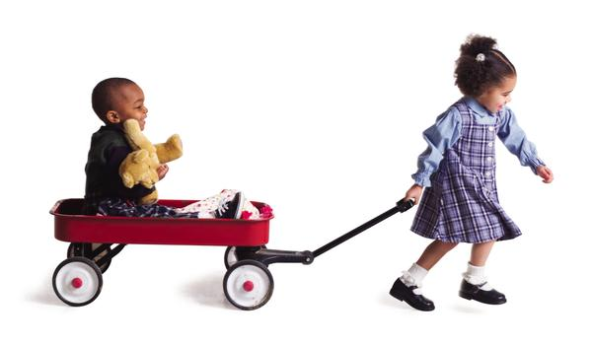

Maturité
affective
Sous-domaines:
Comportement prosocial et sens d’entraide
Manifestation de crainte et d’anxiété
Comportement agressif
Hyperactivité et inattention
Notes:
Le 3e domaine s’intitule maturité affective et comprend 4 sous-domaines : comportement prosocial et sens d’entraide, manifestation de crainte et d’anxiété, comportement agressif et hyperactivité et inattention.
Les questions de ce domaine inclus: l’enfant essaie d’aider quelqu’un qui s’est blessé, est bouleversé lorsqu’un parent le quitte, se bagarre et est agité ou remue sans cesse.

Slide 25


Habiletés cognitives et développement du langage
Sous-domaines:
Littératie de base
Intérêt pour la littératie, la numératie et la mémorisation
Aptitudes en littératie au-delà des attentes
Concepts de base en numératie
Notes:
Le 4e domaine s’intitule les habiletés cognitives et le développement du langage et comprend 4 sous-domaines : littératie de base, intérêt pour la littératie, la numératie et la mémorisation, aptitudes en littératie au-delà des attentes et concepts de base en numératie.
Des exemples de ce domaine inclus la capacité de tenir un livre, la capacité de se souvenir des choses facilement, de lire des mots simples et de compter jusqu’à 20.

Slide 26


Connaissances générales et habiletés de communication
Sous-domaine:
Connaissances générales et habiletés de communication
Notes:
Le 5e et dernier domaine s’appelle Connaissances générales et habiletés de communication. C’est le seul domaine ayant un seul sous-domaine qui lui aussi s’appelle connaissances générales et habiletés de communication.
Les questions dans ce domaine inclus : la capacité de communiquer ses besoins et ses désirs de façon appropriée, l’utilisation symbolique du langage et la capacité de raconter une histoire.

Slide 27
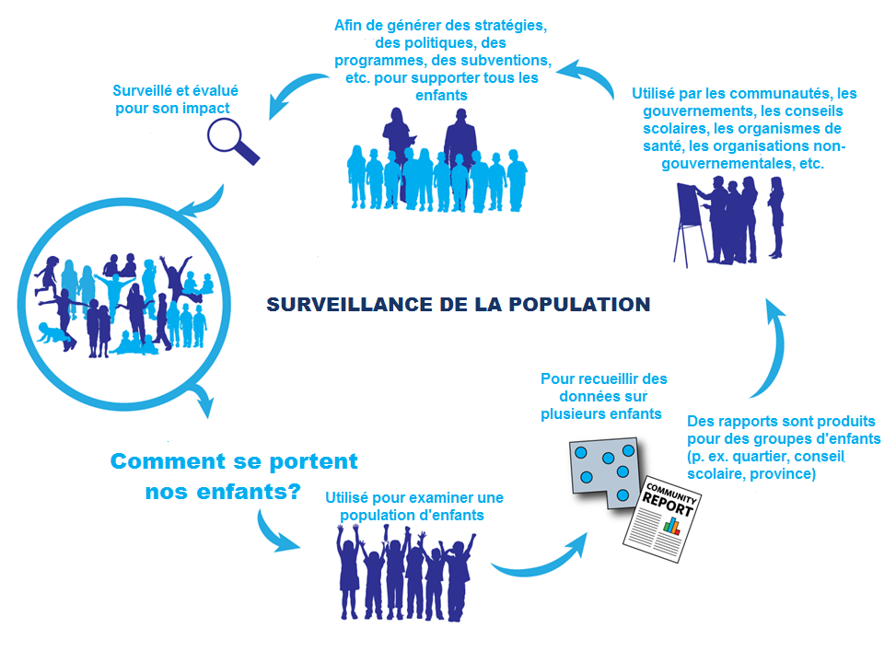
Notes:
L’IMDPE nous aide à répondre à la question suivante : Comment se portent nos enfants ? On utilise l’IMDPE pour recueillir des données sur nos enfants et on utilise ces données pour créer des rapports sur des groupes d’enfants, tels que des quartiers, des écoles ou des communautés. Les communautés et les gouvernements utilisent ces données afin de générer des stratégies, des politiques, des programmes et des subventions dans le but de supporter tous les enfants. On doit ensuite essayer de surveiller et d’évaluer l’impact de ces stratégies, donc on rempli l’IMDPE encore une fois. Et le cycle continue.

Slide 28
Facteurs dont on peut influencer
Premières expériences
Résultats du développement
Succès scolaire
Informer
Prédire
Résultats de l’IMDPE
Notes:
À travers le cycle de l’IMDPE, on peut recueillir de l’information sur les expériences des enfants dans leurs premières années de vie, surveiller leurs trajectoires développementales et leur évolution et aider à prédire leur succès scolaire futur.

Slide 29
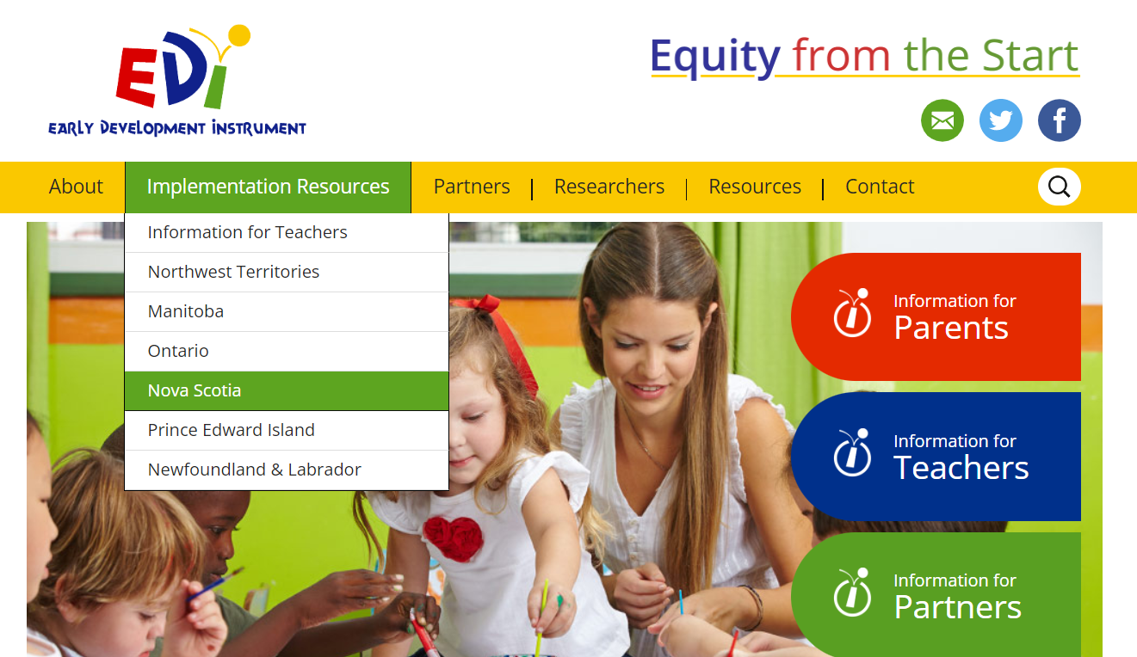
Ressources
site Web : edi.offordcentre.com
Notes:
Veuillez noter que le site Web de l’équipe de l’IMPDE est toujours disponible et contient de nombreuses ressources pour vous aider, telles que des ressources spécifiques à votre province comme le Guide de l’IMPDE et le manuel d’instruction.
Veuillez inscrire www.edi.offordcentre.com dans votre navigateur web et ensuite sélectionner “Implementation Resources” et “Nova Scotia”.

Slide 30


Mise en œuvre de l’IMDPE
Information sur le processus de remplissage de l’e-
Comment remplir les questionnaires de l’IMDPE en ligne
Notes:
La deuxième partie de cette présentation a pour but de vous offrir l’information nécessaire pour aider les enseignants à remplir leurs questionnaires. Plus précisément, je vais vous offrir de l’information sur le déroulement de la collecte de données et je vais expliquer comment compléter le questionnaire de l’IMDPE en ligne. Veuillez noter que les diapos ont été développées pour être adressé au personnel enseignant. Donc, si vous utilisé cette presentation pour votre formation, vous pouvez utilisez les diapos telles quelles sont.

Slide 31

Préparatifs
Vous recevrez un paquet contenant l’information suivante reliant à l’ :
  Guide de l’IMDPE Un par enseignant(e)
  Manuel d’instructions Un par enseignant(e)
  Liste de classe de l’OCCS Une par classe
  Liste de classe locale Une par classe
Notes:
Les enseignants recevront un paquet de leur coordonnateur ou coordonnatrice local(e). Ce paquet contiendra le guide de l’IMDPE et un manuel d’instructions (en format numérique). Ils recevront également une liste de classe du Centre Offord qui contiendra leur nom d’utilisateur et leur mot de passe pour accéder au système électronique de même que les numéros d’identification de l’IMDPE les données sociodémographiques pour chaque enfant (date de naissance, sexe et code postal). Ils recevront également une liste de classe locale qui contiendra les données sociodémographiques pour chacun de leurs élèves, de même que leurs numéros d’identification locaux, leurs prénoms et noms de famille. Ils devront utiliser la liste de classe locale pour rapparier les élèves sur leur liste de classe du Centre Offord afin de s’assurer de compléter le questionnaire sur le bon élève.

Slide 32


Guide & manuel d’instructions
Le guide et le manuel sont des outils qui ont pour but de faciliter le remplissage des questionnaires de l’
Le manuel offre de l’information pour guider le remplissage des questionnaires de l’ en ligne
Le Guide offre des informations plus détaillées sur chaque question faisant partie du questionnaire
Notes:
Le Guide et le manuel d’instructions ont pour but de faciliter le remplissage des questionnaires. Le manuel d’instructions offre des directives, étape par étape, pour guider les enseignants à travers le remplissage des questionnaires de l’IMDPE, tandis que le Guide offre de l’information plus détaillée sur chaque question faisant partie du questionnaire. Ces documents sont très utiles et aideront les enseignants à compléter les questionnaires de façon plus efficace et précise, donc on recommande qu’ils les consultent souvent.

Slide 33


Avant de commencer
Recevez votre formation sur l’
Recevez votre nom d’utilisateur & votre mot de passe
Familiarisez-vous avec les questions de l’
Ayez vos 2 listes de classe en main
Assurez-vous que les enfants dans
votre classe aient une ID locale et se retrouvent sur votre liste
Révisez les matériaux de soutien (p. ex. bulletin
scolaire, formulaire d’enregistrement, Guide)
S’il y a lieu, prenez note des élèves dont
les parents/tuteurs ont refusé de participer
Notes:
Avant de commencer à compléter l’IMDPE sur chacun de vos élèves, les enseignants devront recevoir leur formation sur l’IMDPE.
Les enseignants devront s’assurer d’obtenir leur nom d’utilisateur et leur mot de passe de leur coordonnateur ou coordonnatrice local(e).
Ils devront aussi réviser les questions de l’IMDPE pour s’assurer de se sentir à l’aise avec les questions dont ils devront répondre pour chaque élève.
Ils devront ensuite s’assurer d’avoir leurs 2 listes de classe à portée de main avant de commencer à remplir les questionnaires, afin de pouvoir rapparier les données sociodémographiques de leurs élèves afin de remplir le questionnaire sur le bon enfant.
Ils devront également s’assurer que tous les élèves dans leurs classes ont une identification locale et sont inclus dans leur liste. S’il y a des élèves qui n’apparaissent pas sur leur liste, ils devront les ajouter.
Ils devront réviser les documents de référence, tels que les bulletins scolaires, les fichiers étudiants, le formulaire d’enregistrement à la maternelle ou tout autre document qui pourrait les aider à répondre aux questions pour chacun de leurs élèves. De plus, ils devront s’assurer de lire le Guide et le manuel d’instructions. Comme mentionné il y a quelques minutes, ces documents les aideront à compléter les questionnaires de façon plus efficace et précise.
S’il y a lieu, ils devront prendre note des élèves dont les parents ou tuteurs ont refusé de laisser leur enfant participer. Des lettres seront envoyés aux parents avant le début de la collecte de données les instruisant de contacter l’école s’ils ne veulent pas que leur enfant participe.

Slide 34

Conseil nº 1
Lisez le Guide de l’ au complet au moins une fois avant de remplir les questionnaires
Après avoir lu le Guide, veuillez le consulter au besoin
Ayez le manuel d’instructions de l’e- avec vous lorsque vous compléterez les questionnaires
Notes:
Conseil nº 1 : Nous recommandons aux enseignants de lire le Guide de l’IMDPE au moins une fois avant de commencer à remplir les questionnaires. De cette façon, s’ils ont des questions, ils pourront obtenir des réponses avant de commencer. De plus, nous recommandons aux enseignants d’avoir le manuel d’instructions avec eux lorsque viendra le temps de remplir les questionnaires. Le manuel offre des directives, étape par étape, sur comment remplir les questionnaires en utilisant notre système électronique.
En ayant ces documents en main et en les révisant avant la collecte de données, le processus devrait se dérouler plus doucement.

Slide 35
Échéancier
Session de formation sur
l’ en ligne
Les enseignant.e.s remplissent l’
Les enseignant.e.s verrouillent et font parvenir les questionnaires à l’OCCS pour chaque enfant
Aujourd’hui!
1er février au 31 mars
1er février au 31 mars
Notes:
Voici l’échéancier de la collecte de données de l’IMDPE. Aujourd’hui vous êtes en train de recevoir votre formation sur comment remplir l’IMDPE en ligne. Les enseignants auront environ deux mois, du 1er février au 31 mars, pour remplir les questionnaires, les verrouiller et nous les faire parvenir. Il y a plusieurs raisons pour lesquelles ils doivent remplir les questionnaires durant ce temps. Premièrement, rendu au mois de février ou mars, les enseignants auront eu amplement de temps pour apprendre à connaître les élèves dans leurs classes et pourront facilement répondre aux questions contenues dans l’IMDPE. Deuxièmement, certain enfants prennent plus de temps pour s’acclimater au milieu scolaire et donc ont besoin de plus de temps pour s’adapter et bien fonctionner. Une autre raison pour laquelle les enseignants remplissent les questionnaires durant les mois de février et de mars est pour assurer la comparabilité des résultats. L’IMDPE est administré à travers le Canada et à travers le monde, toujours au même temps de l’année.

Slide 36

Temps d’achèvement
Approximativement 20 minutes par questionnaire
Après avoir complété quelques questionnaires, ça devrait vous prendre aux alentours de 10 minutes par questionnaire
L’IMDPE est complété plus rapidement pour les meilleurs élèves et ceux en difficulté… les élèves « intermédiaires » exigent plus de réflexion
Notes:
Ça devrait prendre les enseignants environ 20 minutes pour remplir le questionnaire pour chacun de leurs élèves. Après avoir complété quelques questionnaires, par contre, ils devront être en mesure de remplir un questionnaire dans un délai d’environ 10 minutes. D’après les commentaires reçus des enseignants, l’IMDPE est complété plus rapidement pour les élèves avec la meilleure performance scolaire de même que ceux éprouvant des difficultés. Les élèves considérés « intermédiaires » exigent habituellement plus de réflexion et de ce fait, nécessitent un peu plus de temps.

Slide 37

Instructions générales
Les réponses devraient être basées sur vos observations de l’élève reflétant son état de développement actuel.
Exception: Section C
  Les réponses devraient être basées sur vos observations de l’élève maintenant, en utilisant le temps depuis le début de l’année scolaire comme cadre de référence.
Notes:
Voici quelques instructions générales. Lorsque viendra le temps de remplir les questionnaires, veuillez vous assurer que vos réponses soient basées sur vos observations de l’élève reflétant son état de développemental actuel. La seule exception est la section C. Vos réponses devraient être basées sur vos observations de l’élève maintenant, mais vous devrez utiliser le temps depuis le début le l’année scolaire comme cadre de référence.

Slide 38

Instructions générales
Utilisez « Ne sais pas » comme dernier recours seulement.
Les questionnaires reçus avec trop de « Ne sais pas » ne pourront pas être utilisés dans les analyses.
Si vous n’avez jamais vu un enfant se comporter d’une certaine façon, veuillez sélectionner Jamais ou Pas vrai (et non « Ne sais pas »)
Notes:
Veuillez essayer de ne pas utiliser l’option « ne sais pas ». Les questionnaires reçus avec trop de « ne sais pas » seront invalides et ne pourront pas être utilisés dans les analyses.
Si vous n’avez jamais vu un enfant se comporter d’une certaine façon, veuillez sélectionner « jamais » ou « pas vrai » et non « ne sais pas ».

Slide 39
Conseil nº 2
En raison de la « courbe d’apprentissage », il est beaucoup plus efficace de compléter les questionnaires en une seule séance*
* Une séance peut comprendre 1, 2 ou même 3 journées consécutives, tout dépendant du nombre d’élèves dans votre classe
Notes:
En raison de la « courbe d’apprentissage » associée au remplissage des questionnaires, il est beaucoup plus efficace de compléter les questionnaires en une seule séance.

Slide 40



Conseil nº 3
Nous encourageons les enseignant.e.s à
« penser comme des chercheurs »
Notes:
Based on focus groups that our team has held with teachers, we know that teachers’ positionality and their in-depth knowledge of children’s lives impact how we view children's experiences and abilities. For the purposes of the EDI questionnaire, we want to encourage teachers to “think like researchers”, and simply report their observations of children’s abilities in the classroom.
This is also an opportunity for school boards/divisions to engage their Equity, Diversity/Inclusion representatives from the school board in EDI training,

Slide 41



Conseil nº 4
Rapports de l’IMDPE,
données et collaboration
Notes:
Une bonne stratégie pour encourager la participation des enseignantes et enseignants dans le processus de collecte de données de l’IMDPE est de leur donner accès aux rapports de l‘IMDPE des années précédentes. D’après la rétroaction que nous avons reçue des enseignantes et enseignants, plusieurs d’entre eux ignorent qu’est-ce qui arrivent aux données amasses lors des mises en oeuvre de l’IMDPE. En leur donnant accès aux rapports des collectes précédentes, ils peuvent voir que leur travail acharné et leur dévouement mène à quelque chose.
Les conseils scolaires peuvent aussi incorporer des exemples sur comment ils utilisent les données de l’IMDPE au sein de leur conseil. Ceci est une belle opportunité pour les conseils scolaires de communiquer comment ils travaillent avec d’autres organisations, telles que les municipalités, les coordonnateurs.trices de données ou les agences communautaires pour utiliser les données de l’IMDPE afin d’améliorer la vie de chaque enfant dans leurs écoles. Toutes ces stratégies ont pour but de favoriser l’engagement du personnel enseignant tout au long du processus de l’IMDPE.

Slide 42


Comment remplir les
questionnaires de l’e-
Notes:
Maintenant, regardons ensemble comment remplir les questionnaires en utilisant notre système électronique.

Slide 43



Comment accéder l’ en ligne
Dans votre navigateur Web, inscrire:
www.e-edi.ca
Notes:
Afin d’accéder aux questionnaires en ligne, veuillez taper www.e-edi.ca dans votre navigateur Web (soit Internet Explorer, Google Chrome, Firefox, etc.). Vous pourrez aussi mettre en mémoire cette adresse électronique en l’ajoutant dans votre liste personnelle de signets afin d’y accéder plus rapidement la prochaine fois.

Slide 44
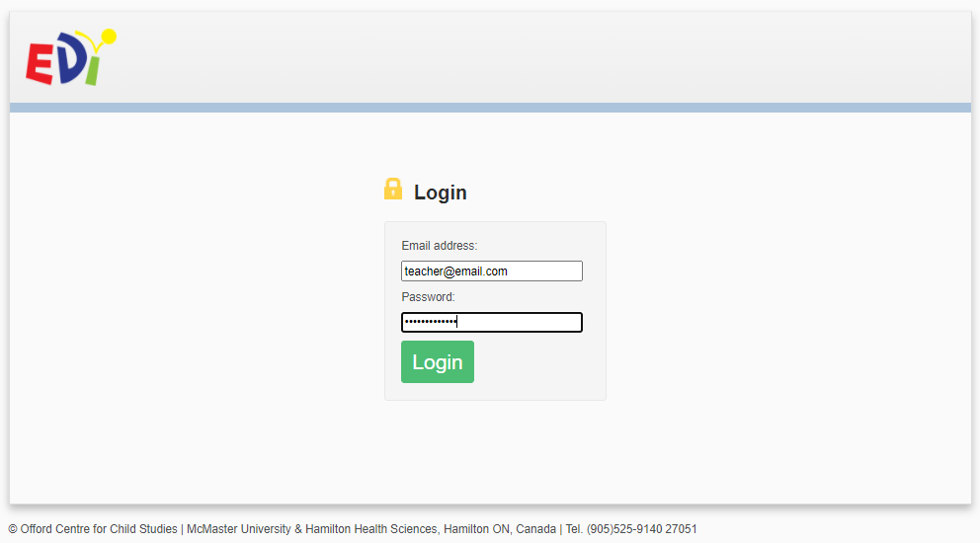
Pour vous connecter
Courriel de l’enseignant.e ici
Le mot de passe initial correspond à l’ID de l’ de l’enseignant.e
Notes:
Inscrivez votre nom d’utilisateur et votre mot de passe qui vous ont été donnés dans les champs appropriés. Cliquez sur le bouton “login” ou tapez la touche “Retour” pour ouvrir votre session.

Slide 45
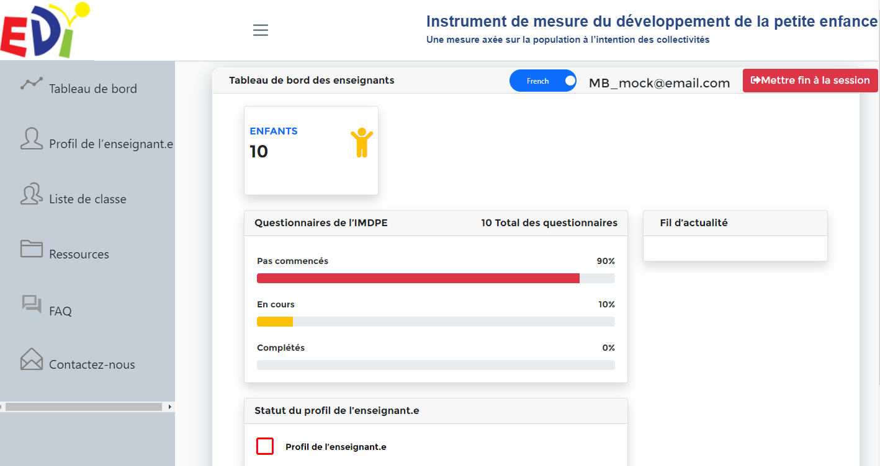
Tableau de bord de l’enseignant.e
Notes:
Après vous être connecté, ceci est l’écran qui apparaîtra – ceci est le tableau de bord de l’enseignant.e. Dans le tableau de bord, vous pourrez voir combien de questionnaires vous avez à remplir, incluant le nombre de questionnaires qui n’ont pas été débutés, ceux qui sont en cours et ceux qui sont complétés.
Il y a 6 zones principales et j’aimerais attirer votre attention sur 3 de ces zones.
À la gauche de votre écran, sous « Profil », vous pourrez remplir le formulaire du profil de l’enseignant.e. Vous pourrez également voir l’état d’achèvement du formulaire dans le tableau de bord.
Sous « Ressources » vous trouverez un hyperlien pour accéder à une copie numérique du Guide d’utilisation et du manuel d’instructions de l’IMDPE. Veuillez lire ces documents avant de commencer à remplir les questionnaires.
Pour commencer à remplir les questionnaires de l’IMDPE, appuyez sur « Liste de classe ».

Slide 46
Questionnaires de l’IMDPE
Notes:
Afin de commencer à remplir les questionnaires de l’IMDPE, cliquez sur « Liste de classe » à partir du tableau de bord. Ceci vous amènera à votre liste de classe et aux questionnaires de l’IMDPE.

Slide 47
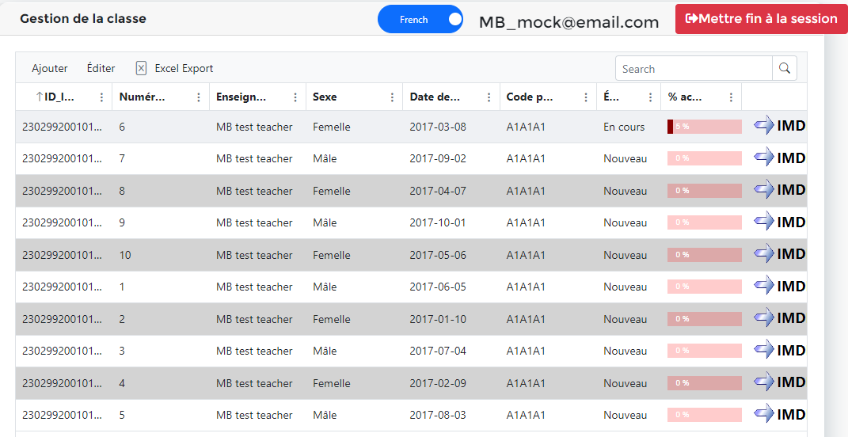
Liste(s) de classe
Notes:
Vous serez redirigé vers l’écran contenant votre liste de classe. Vous ne pourrez voir que vos classes et l’information sur vos élèves. Vous ne pourrez pas accéder les listes de classes des autres enseignants et ils ne pourront pas accéder les vôtres.

Slide 48
1ère étape : Identifiez l’enfant
Associez le numéro d’identification locale de l’élève à votre liste de classe locale (celle qui contient le nom des enfants) et validez l’information pour vous assurez d’avoir le bon élève
** Pour des raisons de confidentialité, le nom des enfants apparaît nulle part sur le questionnaire
Notes:
Dans votre liste de classe vous verrez le numéro d’identification de l’IMDPE, l’identification locale, le sexe, la date de naissance et le code postal de chaque enfant. Le nom des enfants n’apparaîtra pas dans cette liste.
Vous devrez donc, en utilisant votre liste de classe locale (celle qui contient le nom des enfants), associer le numéro d’identification locale figurant dans les deux listes afin de vous assurez de remplir le questionnaire sur le bon enfant.
Pour des raisons de confidentialité, le nom des enfants apparaît nulle part sur le questionnaire.

Slide 49
Comment accéder au questionnaire
Afin d’accéder un questionnaire, veuillez sélectionner un des symboles bleus clignotants (IMDPE) se trouvant à droite de votre écran.
Notes:
Pour accéder à un questionnaire, veuillez sélectionner un des symboles bleus clignotants IMDPE se trouvant à droite de votre écran.

Slide 50
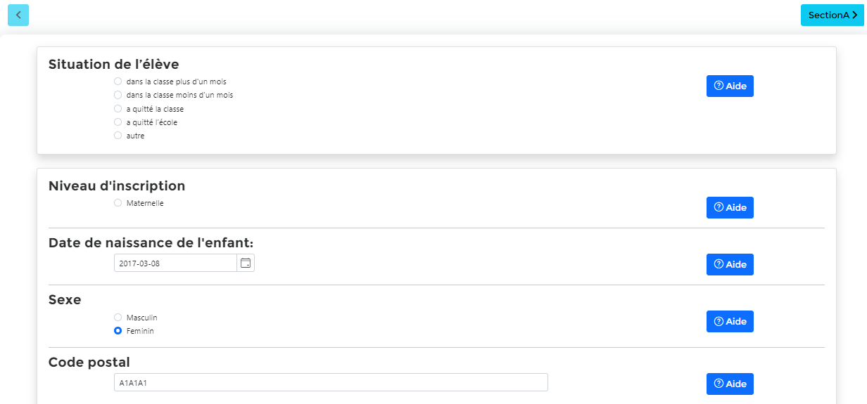
Données personnelles
* Pour de plus amples informations sur les questions spécifiques à votre province, veuillez vous référer à votre Guide
Notes:
Dans cette section, les réponses aux premières questions devraient déjà être remplies (sauf évidemment pour les élèves qui ont été ajoutés. On expliquera un peu plus tard comment ajouter un élève). Pour les autres questions, veuillez choisir les réponses appropriées. Cette section est un peu différente pour chaque province et territoire, donc veuillez consulter votre Guide d’utilisation pour plus d’information.
Vous remarquerez que quelques-unes des réponses de trouvent sous forme de liste déroulante.
Une fois cette section terminée et enregistrée, vous pouvez passer à la prochaine section, Section A, en cliquant sur la case bleue en haut à droite de votre écran.

Slide 51

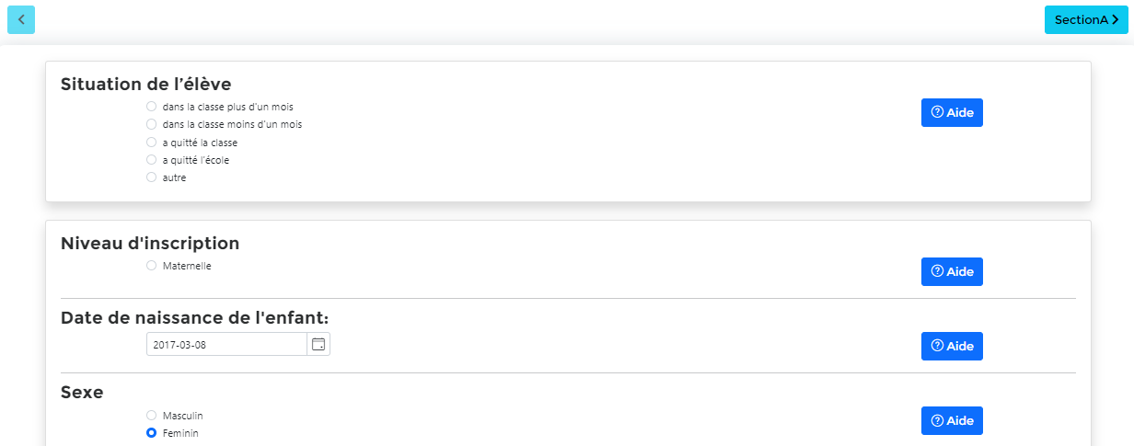
Information manquante ou inexacte
S’il y a de l’information manquante ou inexacte dans les données personnelles de l’enfant, veuillez apporter les changements nécessaires dans la section démographique
Cliquez sur
Notes:
Veuillez vous assurer que l’information dans cette section est exacte (surtout pour les réponses pré-remplies). S’il y a de l’information manquante ou inexacte, veuillez apporter les changements nécessaires et cliquez sur « Enregistrer ».

Slide 52
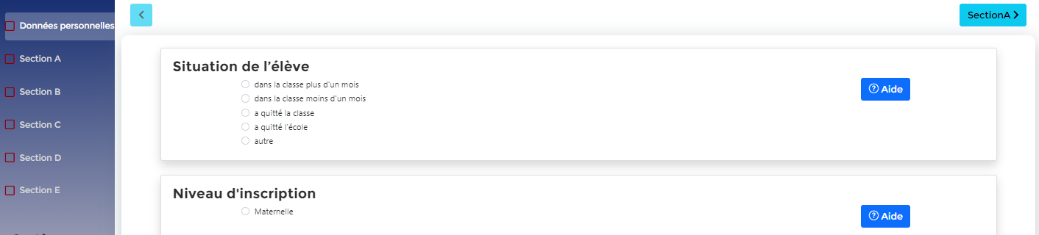
Sections A-E du questionnaire
Afin d’accéder à une des sections du questionnaire, cliquez sur une des sections énumérées en blanc à gauche de votre écran OU dans la case bleue en haut, à droite de votre écran
Notes:
Afin d’accéder aux différentes sections du questionnaire, vous n’avez qu’à cliquer une des sections en rouge vers le haut ou le bas de votre écran.

Slide 53
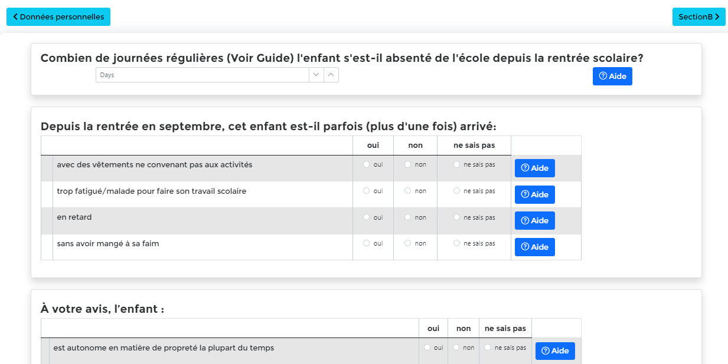
Sections A-E du questionnaire
Veuillez compléter les sections de A à E en choisissant la réponse appropriée à chaque question
Notes:
Veuillez compléter les sections du questionnaire en choisissant la réponse appropriée à chaque question. Si vous n’êtes pas certain du sens d’une des questions, veuillez consulter votre Guide d’utilisation ou cliquez sur un des points d’interrogation. Si vous désirez (ou devez) changer votre réponse à une question, vous n’avez qu’à sélectionner une des autres options.

Slide 54
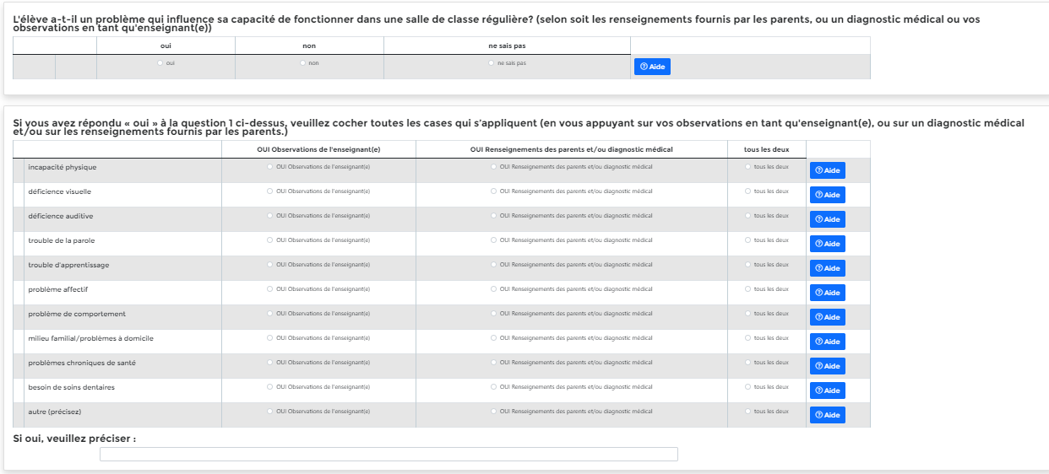
Section D
Notes:
La section D se rapporte aux préoccupations particulières d’un enfant. Veuillez consulter le Guide pour connaître la définition. Veuillez noter que vous pouvez choisir des réponses multiples à la question #2, cependant vos réponses doivent être cohérentes à votre réponse à la question #1. En d’autres mots, si vous avez noté dans la 1ère question que l’enfant a un problème qui influence sa capacité de fonctionner dans une salle de classe régulière, en sélectionnant « oui » comme réponse, vous devez choisir au moins une préoccupation particulière énumérée dans la question #2. Répondez à ces questions du mieux que vous pouvez.

Slide 55
Section E
Répondez à ces questions du meilleur de vos connaissances
Si disponible, utilisez l’information du dossier des élèves
Si vous ne connaissez pas la réponse à une des questions, veuillez indiquer « ne sais pas »
Notes:
La section E se rapporte aux expériences préscolaires des enfants. Pour ces questions, veuillez répondre du mieux que vous pouvez. Si disponible, il est recommandé d’utiliser l’information comprise dans les dossiers des élèves. Si vous ne connaissez pas la réponse à une des questions, veuillez indiquer “ne sais pas”. Contrairement aux autres sections, votre questionnaire ne sera pas invalide si vous choisissez « ne sais pas ».

Slide 56
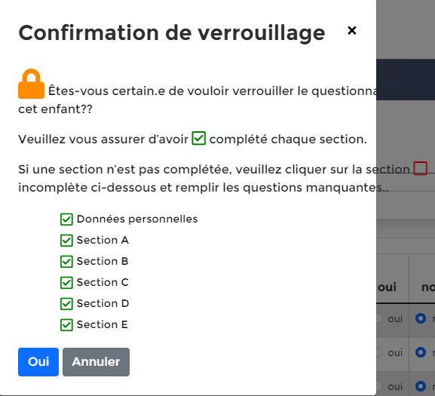
Terminer et vérifier
Vous recevrez un message vous demandant si vous êtes certain.e de vouloir verrouiller le questionnaire
Vous verrez aussi si toutes les sections sont complètes
Questionnaire incomplet
Questionnaire complet
Notes:
Lorsque vous aurez cliqué sur « Verrouillez le questionnaire », le système vous demandera si vous êtes certain.e de vouloir verrouiller le questionnaire de cet enfant. indiquera soit que certaines sections sont incomplètes ou soit que toutes les sections ont été bien remplies et sont maintenant complètes. Dans la mesure où vous avez des sections incomplètes, vous devrez retourner et répondre aux questions manquantes. Pour faire cela, vous n’avez qu’à appuyer sur le mot incomplète en rouge situé à côté des sections.

Slide 57
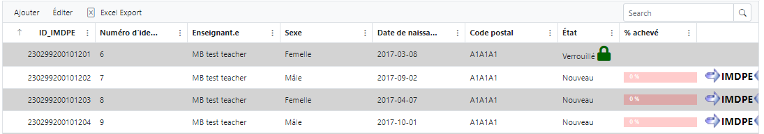
Verrouiller un questionnaire
Si toutes les sections sont complètes, veuillez cliquer « OUI »
Vous serez redirigé.e vers votre Liste de classe
Vous verrez maintenant le mot Verrouillé sous État avec l’image d’un cadenas
Notes:
Lorsque vous aurez appuyé sur Terminé – Soumettre à McMaster, un message apparaîtra vous demandant si vous êtes certain de vouloir verrouiller le questionnaire de cet élève. Si vous êtes certain, appuyez sur OK. Vous serez alors retourné à votre liste de classe et vous pourrez choisir un autre questionnaire. Veuillez noter qu’une date apparaît maintenant à côté du questionnaire complété, sous État du questionnaire. Vous pourrez, en vérifiant cette colonne, savoir quels questionnaires il vous reste à remplir. Les questionnaires n’ayant pas de date à côté du symbole IMDPE doivent être complétés et soumis. Veuillez noter que lorsque vous aurez verrouillé un questionnaire vous n’y aurez plus accès, à moins que vous contactiez le Centre Offord pour nous demander la permission.

Slide 58
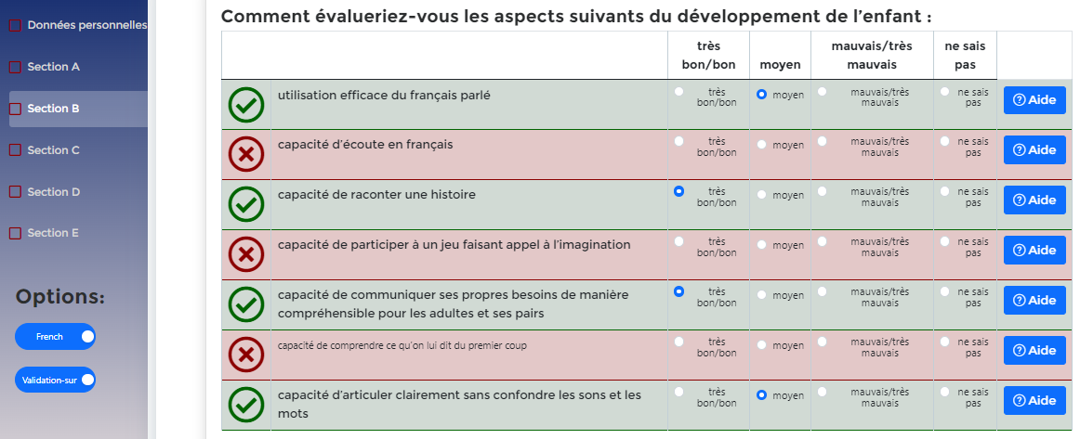
Conseil nº 5
Notes:
Dans la banière bleue, située à gauche de votre écran, se trouvent deux options très importants.
Vous pouvez changer la langue du questionnaire, du français à l’anglais ou vice versa, en cliquant sur le bouton à bascule directement sous le mot Options
Deuxièmement, vous pouvez allumer le bouton à bascule de validation afin de voir plus facilement quelles questions n’ont pas encore été remplies. Les questions remplies apparaîtront en vert avec une coche et les questions incompletes apparaîtront en rouge avec un x.

Slide 59

Conseil nº 6
Sauvegarder souvent votre travail!
Au bout de 15 minutes d’inactivité, vous serez
automatiquement déconnecté ce qui pourrait occasionner la perte d’information.
Notes:
Veuillez sauvegarder votre travail fréquemment. De façon semblable aux sites Web des banques, après 15 minutes d’inactivité, vous serez automatiquement déconnecté ce qui pourrait occasionner une perte d’information.

Slide 60

Veuillez porter une attention particulière aux questions suivantes
Notes:
Je vais maintenant identifier quelques questions de l’IMDPE qui requièrent une attention particulière.

Slide 61
Besoins particuliers connus
Cette question doit être remplie
Veuillez consulter le Guide pour de plus amples informations
OUI | NON
Un enfant qui a déjà été identifé comme ayant esoin d’une aide spéciale en raison d’affections ncapacitantes chroniques médicales, physiques ou mentales (par exemple, autisme, syndrome d’alcoolisme foetal, syndrome de Down) L'enfant a besoin d'une aide spéciale dans la classe. | ** Doué ou talentueux ** Veuillez plutôt inscrire leurs talents spéciaux à la section B, questions 34 à 39 Si vous soupçonnez uniquement que l’enfant a une affection incapacitante ou que l’affection n’est pas suf􀁼samment grave pour qu’on le classi􀁼e comme ayant desBESOINS PARTICULIERS : Veuillez indiquer le problème à la section D du questionnaire
Notes:
La question sur les besoins particuliers (dans la section sur les données personnelles de l’enfant) doit absolument être remplie sinon le questionnaire au complet sera omis des analyses.

Slide 62
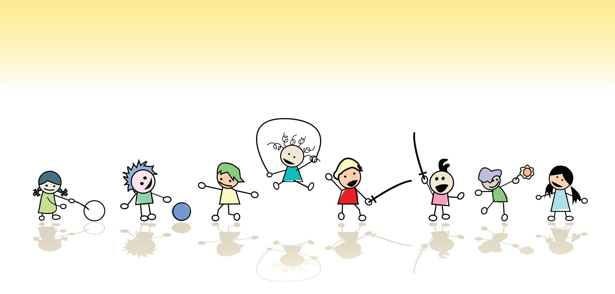
Situation de l’élève
A pour but d’identifier les enfants qui ne sont plus dans votre classe
Les élèves doivent être dans votre classe pour plus d’un mois
Si vous sélectionnez une réponse autre que “dans la classe plus d’un mois”, verrouillez le questionnaire & ne remplissez pas les autres sections
Notes:
La question sur la situation de l’élève a pour but d’identifier les enfants qui ne sont plus dans votre classe. Les élèves doivent présentement être dans votre classe afin que vous puissiez remplir le questionnaire sur cet enfant.
Si vous avez sélectionné une réponse autre que « dans la classe plus d’un mois », le système vous avisera de verrouiller le questionnaire et de le faire parvenir à McMaster. Vous n’aurez pas à remplir le reste du questionnaire pour cet élève.

Slide 63
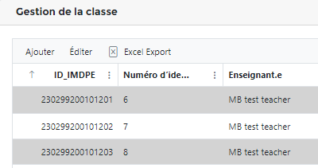
Ajouter un élève
Au cas où un de vos élèves n’apparaît pas sur votre liste de classe, vous n’avez qu’à appuyer sur le bouton « Ajouter » en haut de votre liste de classe.
Notes:
Au cas où un de vos élèves n’apparaît pas sur votre liste de classe, vous pouvez l’ajouter. Le système électronique génère automatiquement un nouveau numéro d’identification IMDPE pour tout enfant ajouté à la liste de classe. Vous devrez par contre ajouter le numéro d’identification local. Assurez vous d’ajouter ce numéro AVANT de cliquer sur “Ajouter un élève”. Si vous ne connaissez pas l’identification locale de l’élève, veuillez contacter votre coordonnateur local dans votre conseil scolaire. Le Centre Offord génère les identifications IMDPE seulement.
Au cas où un de vos élèves n’apparaît pas sur votre liste de classe, vous n’avez qu’à appuyer sur le bouton « Ajouter » en haut de votre liste de classe.
The e-EDI system will automatically generate a new EDI ID for any new child added to the class list.

Slide 64
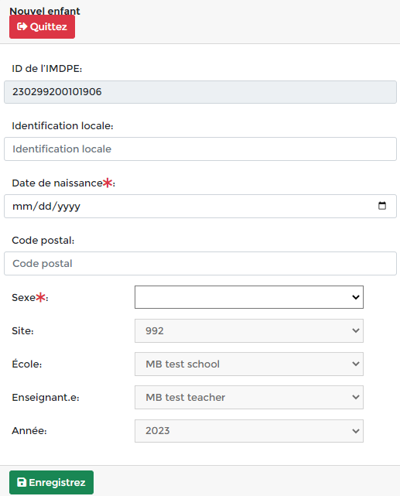
Ajouter un élève
Le système électronique génère automatiquement un nouveau numéro d’identification IMDPE pour tout enfant ajouté à la liste de classe.
Vous devrez par contre ajouter le numéro d’identification local
Veuillez vous assurer d’ajouter toute l’information nécessaire dans la section des Données personnelles de l’enfant.
Appuyez sur « Enregistrez ».
Notes:
Le système électronique génère automatiquement un nouveau numéro d’identification IMDPE pour tout enfant ajouté à la liste de classe.
Vous devrez par contre ajouter le numéro d’identification local et les autres données personnelles de l’enfant. Assurez vous d’ajouter ces informations AVANT de cliquer sur “Enregistrez”. Si vous ne connaissez pas l’identification locale de l’élève, veuillez contacter votre coordonnateur local dans votre conseil scolaire. Le Centre Offord génère les identifications IMDPE seulement.

Slide 65

Supprimer un élève
Le système électronique ne ne vous permet pas de supprimer un élève de votre liste de classe.
Si un enfant a déménagé, vous devrez sélectionner soit « a quitté la classe » ou « a quitté l’école » à la question situation de l’élève dans la section des données personnelles de l’enfant.
Notes:
Aucun élève ne devrait être supprimé de votre liste de classe. Le système électronique ne vous permet pas de supprimer un élève de votre liste de classe.
Si un enfant a déménagé, vous devrez sélectionner soit « a quitté la classe » ou « a quitté l’école » à la question situation de l’élève dans la section des données personnelles de l’enfant. Le système vous demandera alors de verrouiller le questionnaire.

Slide 66

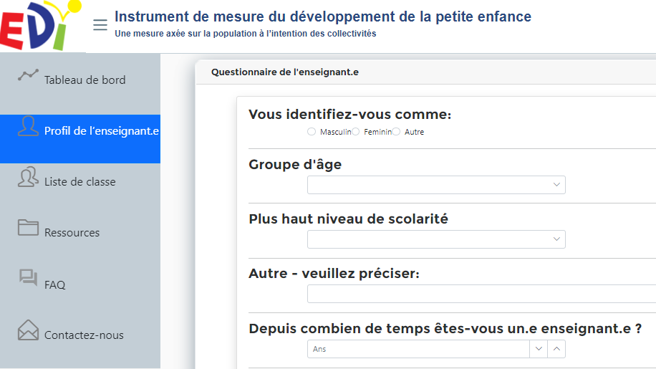
Terminé?
N’oubliez pas de remplir le Formulaire de participation de l’enseignant(e) (disponible sur votre page d’accueil sous Profil de l’enseignant.e)
Notes:
Lorsque vous aurez terminé de remplir les questionnaire de l’IMDPE pour tous vos élèves, veuillez svp remplir le formulaire du Profil de l’enseignant.e, situé dans le menu principal, sous « Mon profil ».
Ces formulaires sont entièrement anonymes et confidentiels et ne seront aucunement associés avec vos questionnaires. Nous vous encourageons très fortement de remplir ces formulaires. Vos réponses nous fournissent de l’information importante qui nous aide à améliorer votre expérience avec l’IMDPE.

Slide 67

Confidentialité
Toutes informations recueillies sont complètement confidentielles & sont utilisées pour des fins de recherche seulement
En aucun temps un.e enfant ou un.e enseignant.e sera-t-il/elle identifié.e dans les rapports
Notes:
J’aimerais mentionner que toutes les informations recueillies durant la collecte de données de l’IMDPE sont complètement confidentielles et sont utilisées pour des fins de recherche seulement. En aucun temps ou dans aucune circonstance, un enfant ou un enseignant sera-t-il identifié dans les rapports.

Slide 68
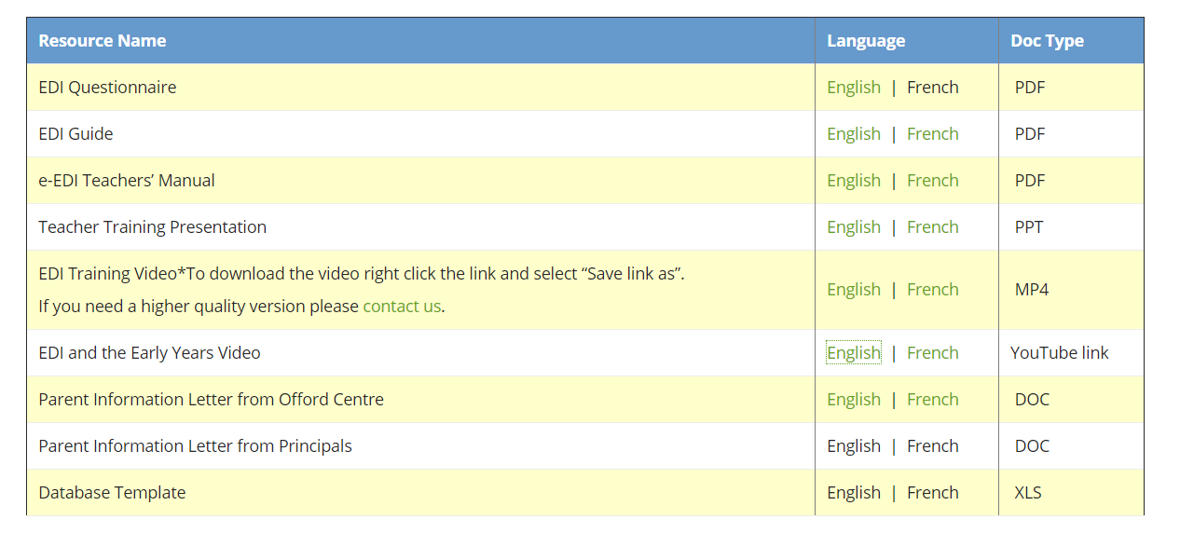
Ressources disponibles

Slide 69

Si vous avez des questions, veuillez contacter votre
coordonnateur/trice local.e ou l’Offord Centre for Child Studies à :
webmaster@e-edi.ca
reidwc@mcmaster.ca
Notes:
Ceci termine la session d’information et de formation. Si vous avez des questions, n’hésitez pas à contacter votre coordonateur ou coordonnatrice de l’IMDPE local(e) ou le Centre Offord à l’adresse courriel situé sur l’écran. Nous apprécions énormément votre participation à la collecte de données de l’IMDPE et il nous fera un plaisir de répondre à vos questions.

Slide 70

Merci et bonne chance !

